Slide 1
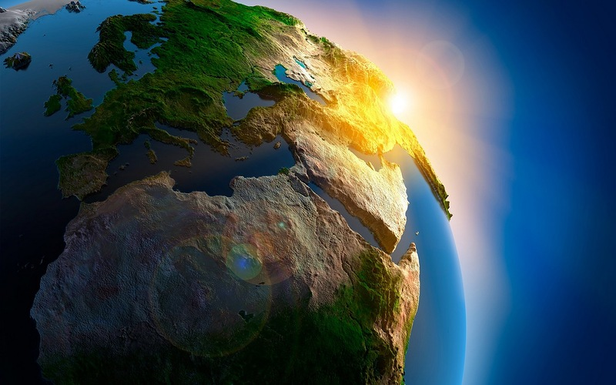
Унікальні форми рельєфу Землі

Slide 2
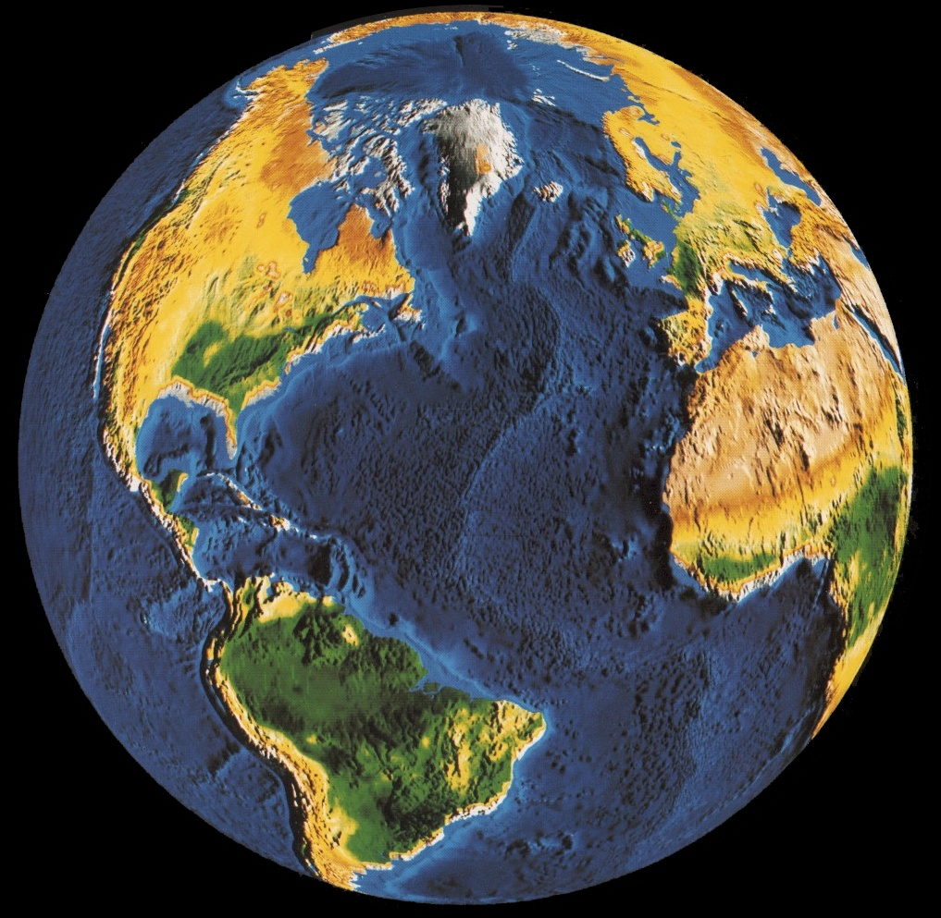
Унікальні форми рельєфу на земній кулі трапляються дуже рідко. Їх поділяють на три групи:
Утворились внаслідок внутрішніх процесів Землі
Утворились внаслідок зовнішніх процесів Землі
Слід з космосу

Slide 3
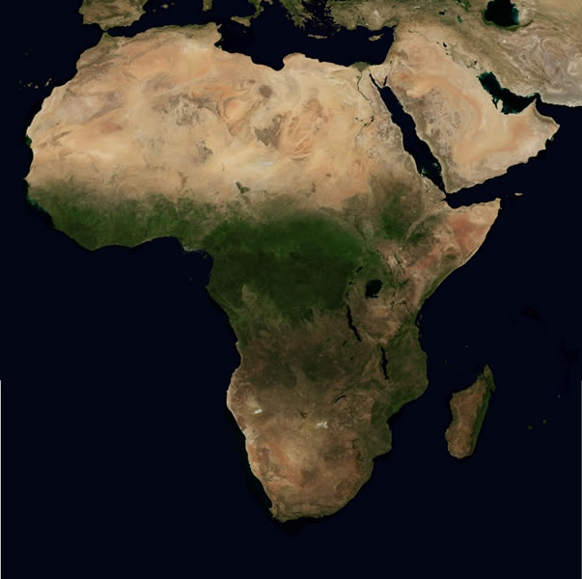
Східно Африканський розлом(рифт)

Slide 4
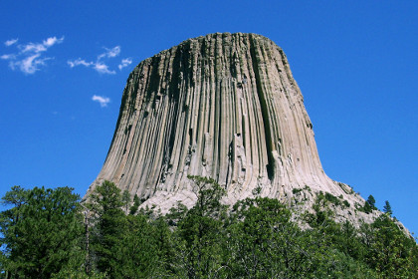
Башта Диявола
Башта Диявола — стовпчаста скеля, яка складена з окремих кам’яних стовпів. Розташована вона в штаті Вайомінг у США.

Slide 5
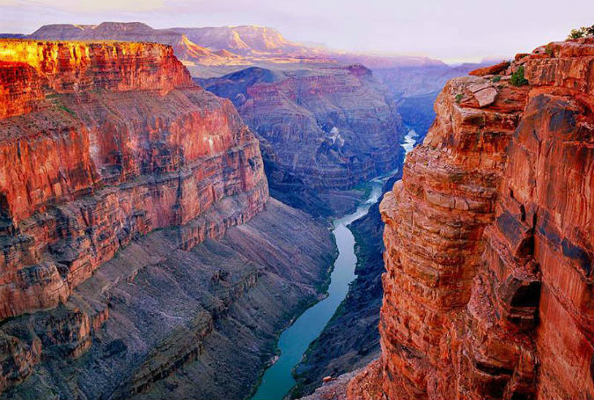
Великий каньйон
Вели́кий каньйо́н – один з найглибших каньйонів світу, розташований в США на плато Колорадо, в середній течії річки Колорадо.

Slide 6
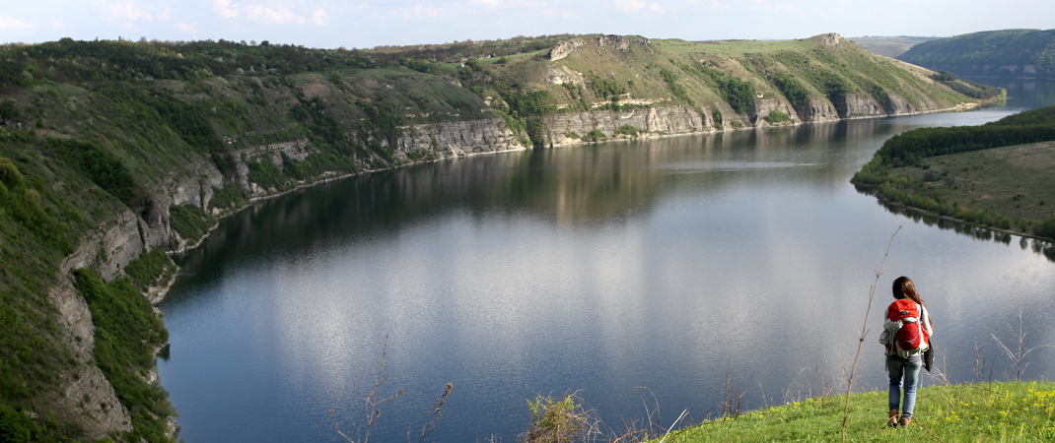
Дністровський каньйон
Дністровський каньйон – одне з семи природних чудес України

Slide 7
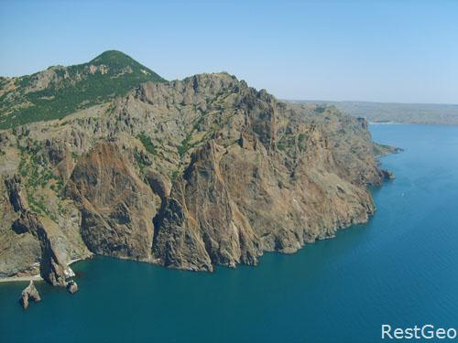
Карадаг
Це гірський масив в Кримських горах, стародавній згаслий вулкан, який діяв 120—160 млн. Тюркською мовою «карадаг» означає: чорна гора.

Slide 8
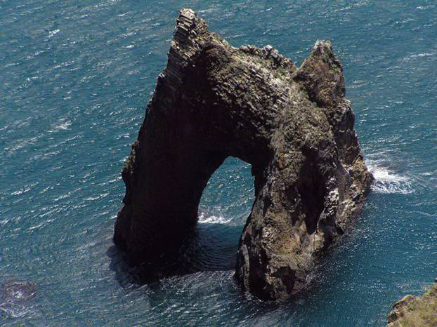
Золоті ворота

Slide 9
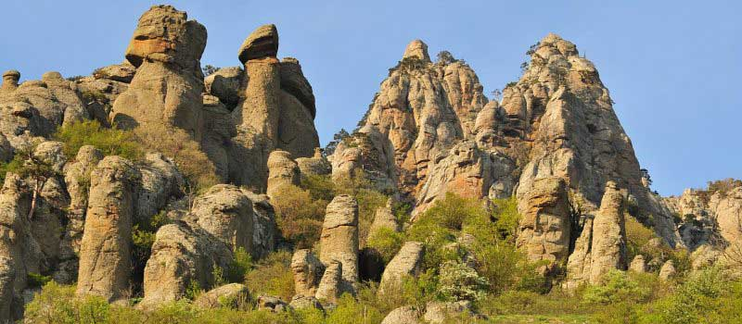
Димерджі – долина привидів
Кам’яні фігури вивітрювання. Тут представлені найдавніші гірські породи в Криму

Slide 10
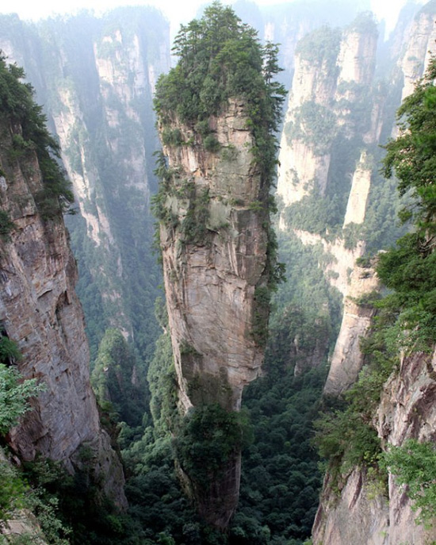
Гори Тяньцзу

Slide 11
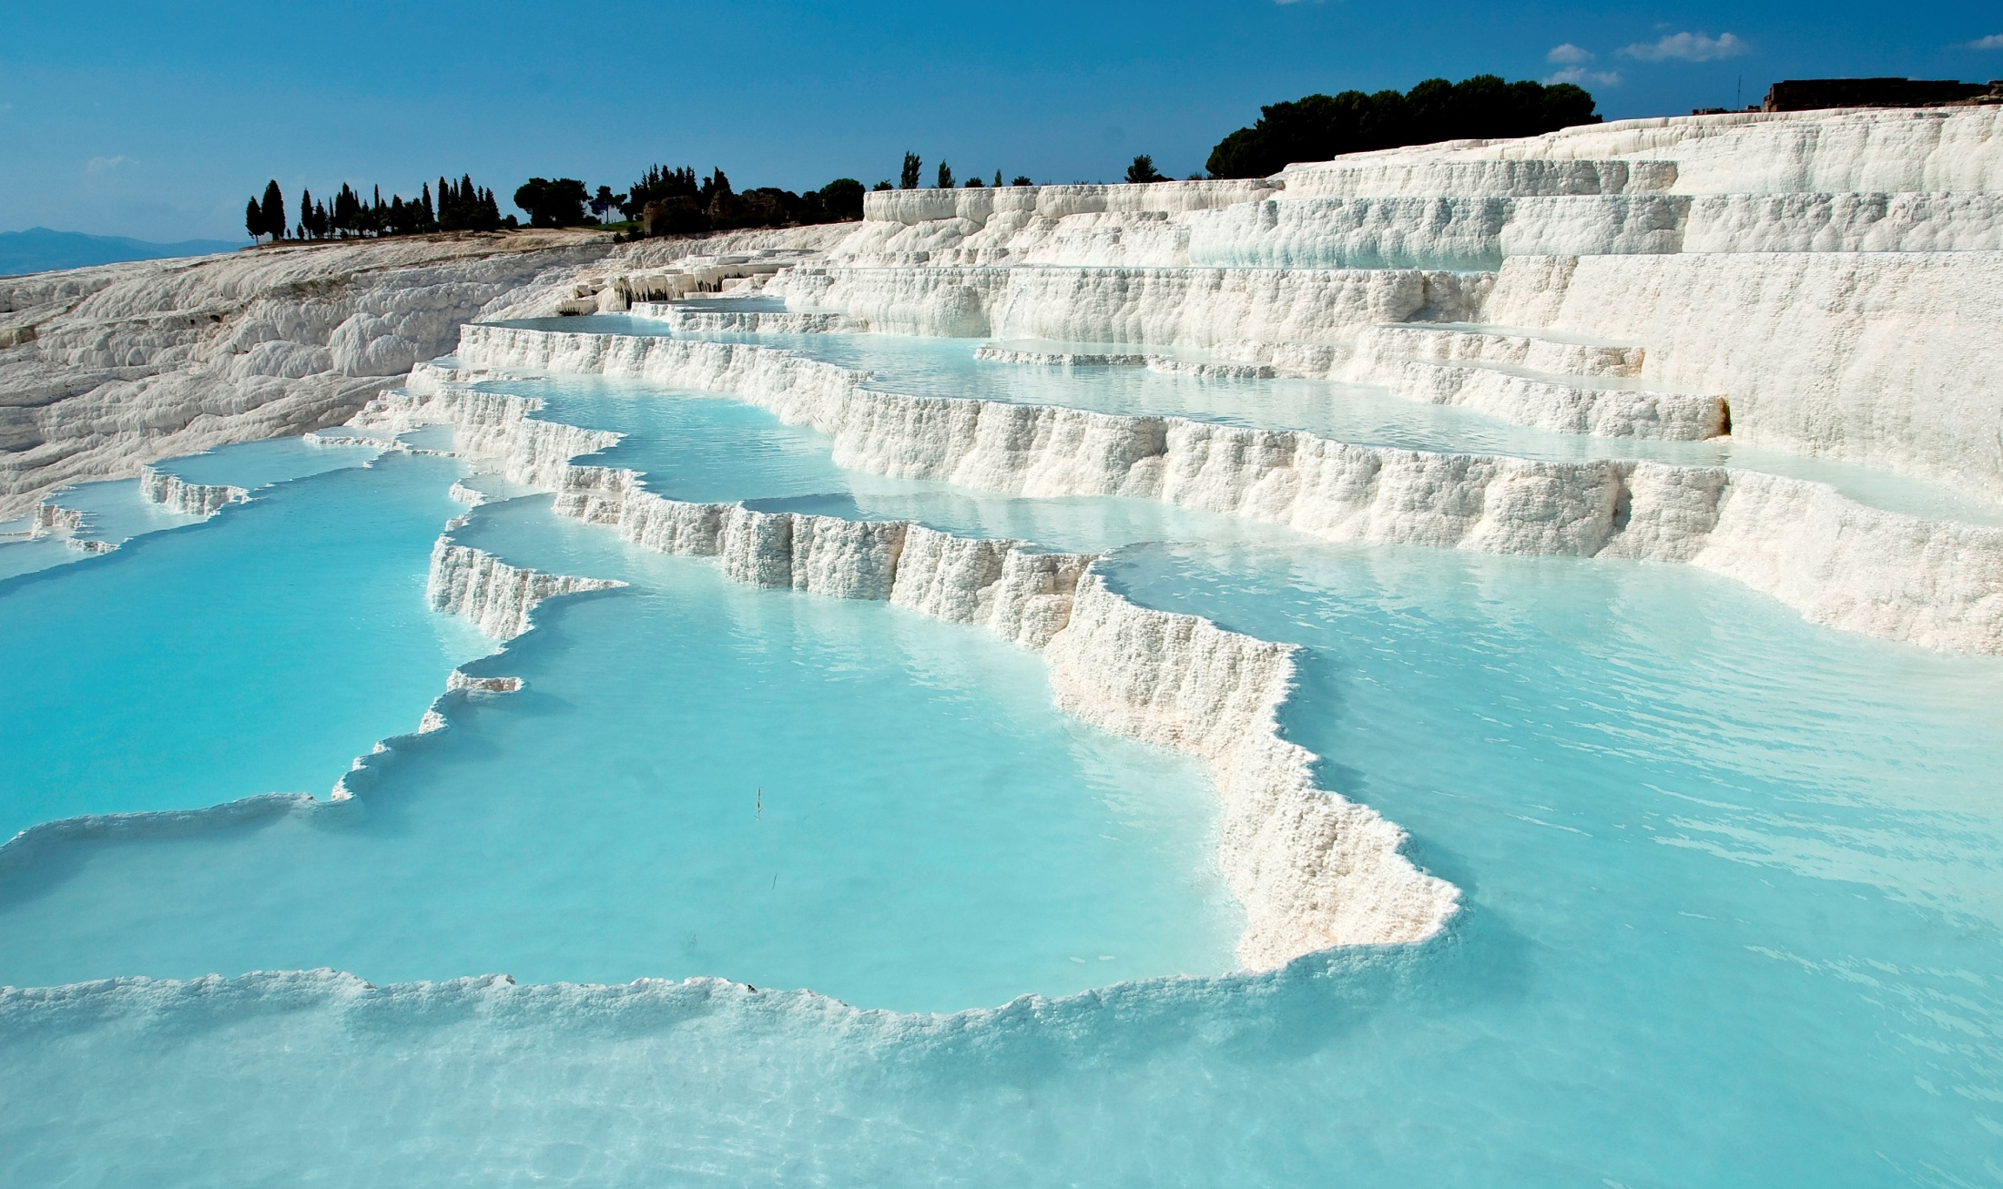
Памуккале
Памуккале – це термальні джерела. робота гарячих джерел призвела до утворення дивовижних відкладень вапняного туфу яскраво білого кольору.

Slide 12
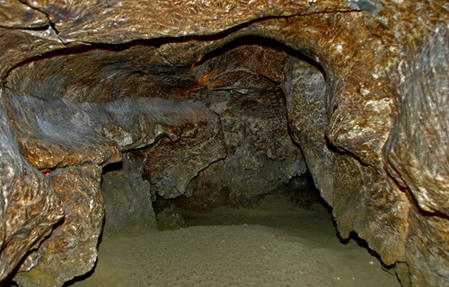
Оптимістична печера
Найдовгша печера світу

Slide 13
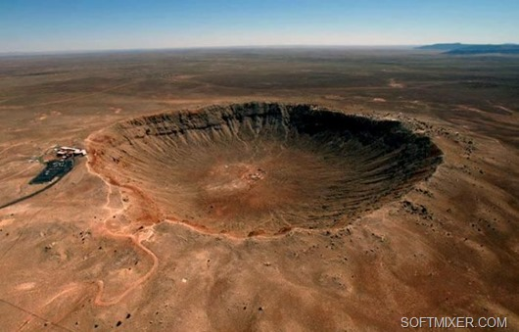
Арізонський кратер

Slide 14
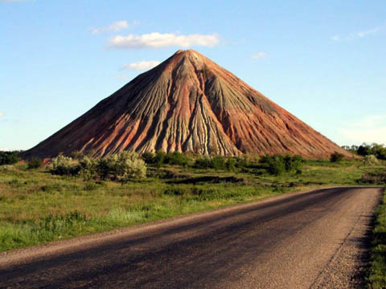
Терикони

Slide 15
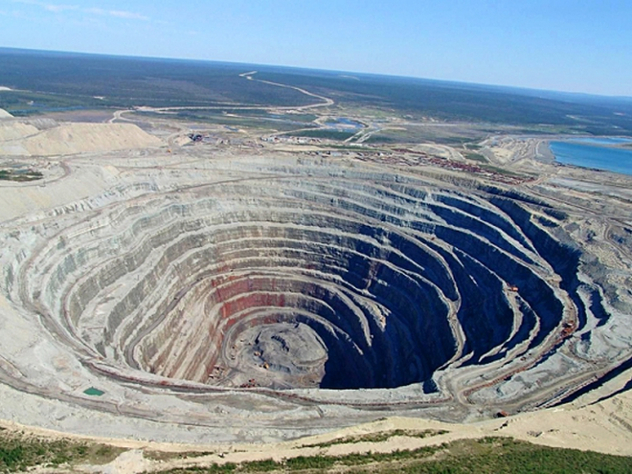
Карє’р

Slide 16
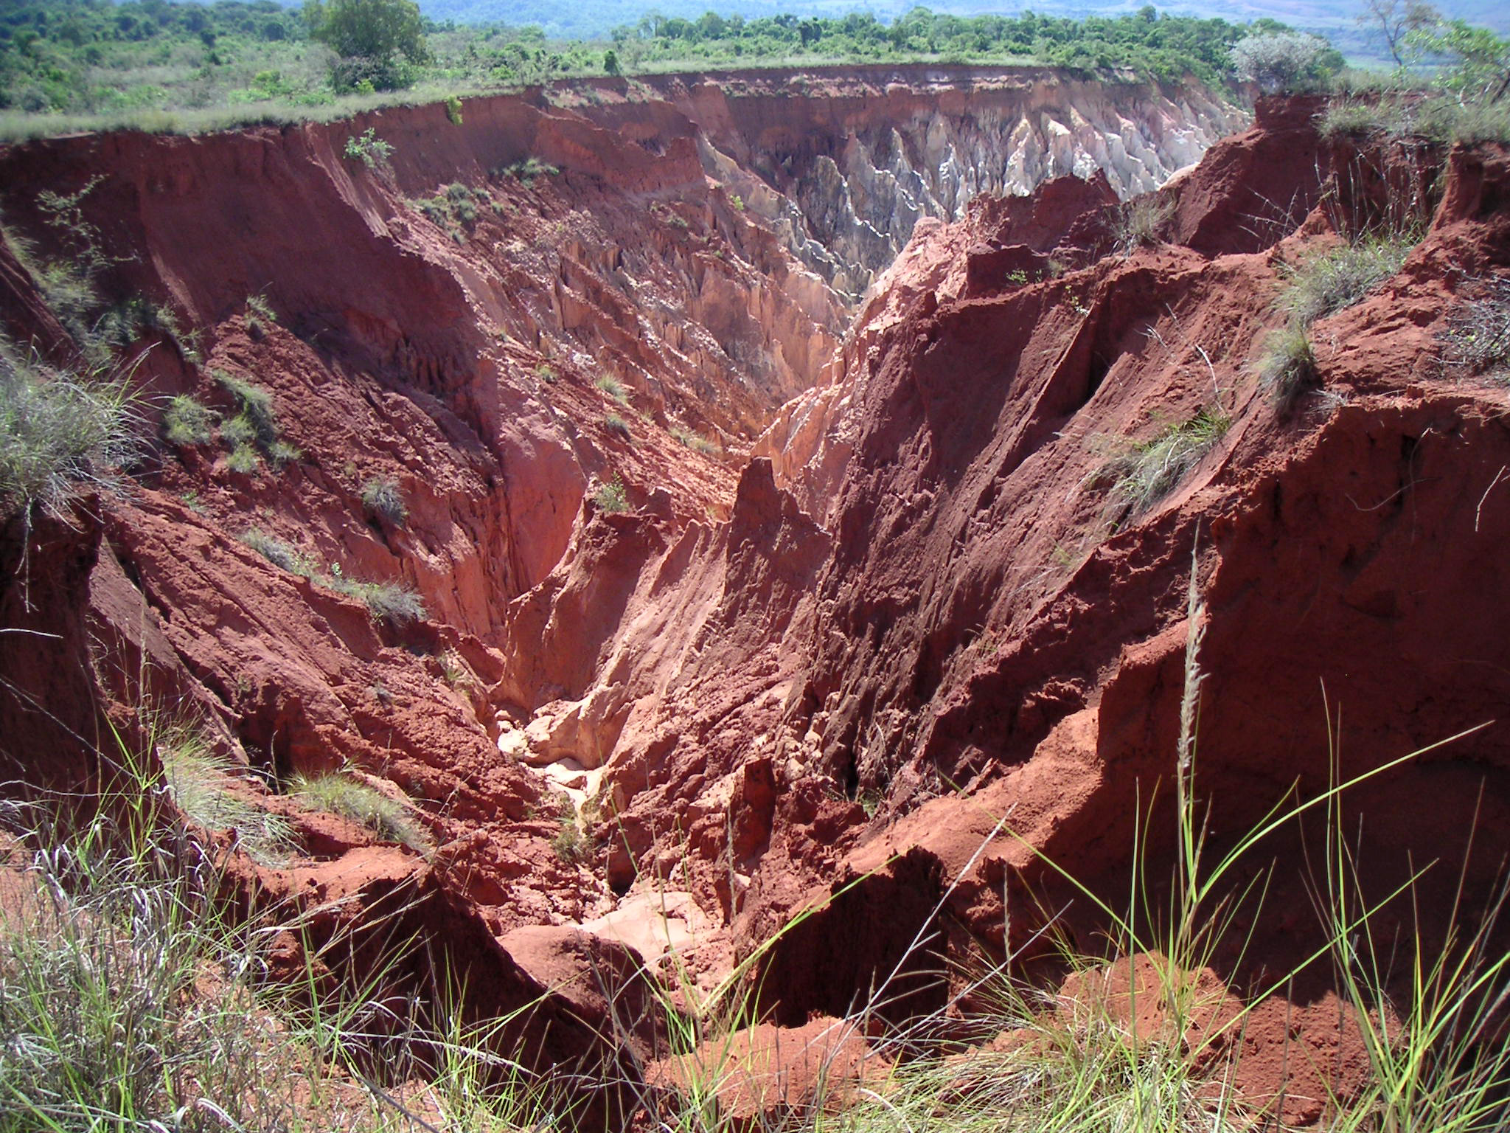
Яр

